Slide 1
,,Jie kūrė Lietuvą“

Slide 2
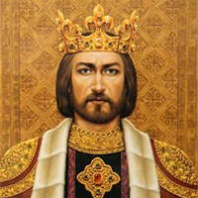
Mindaugas (1200-1263)
„Mindaugo pasiekimai lėmė visą tolimesnę Lietuvos istoriją”.

Slide 3
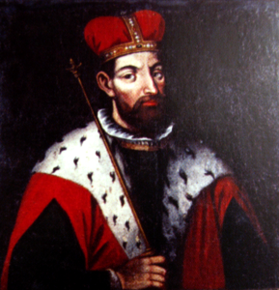
Gediminas (1275-1341)
Valdant Gediminui ne tik atsirado nauja, garbinga sostinė, bet ir suklestėjo, išaugo kiti svarbūs Lietuvos miestai –Trakai, Kernavė, Kaunas.

Slide 4
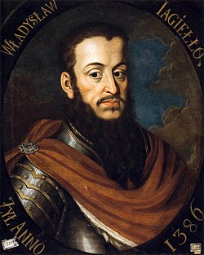
Jogaila (1348-1434)
„Tai jis su Vytautu suprato krikšto svarbą ir pasirinko krikštą priimti iš Lenkijos.“

Slide 5
Abraomas Kulvietis (1509-1545)
„Yra daug išsimokslinusių lietuvių, kurie galėtų būti naudingi valstybei... Skaudu, kad, trokšdami dirbti saviems, dabar dirbame svetimiems.“

Slide 6
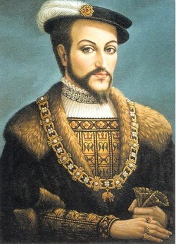
ŽYGIMANTAS AUGUSTAS (1520-1572)
„Mūsų sostinė jo laikais žydėjo. Čia buvo Didžiojo kunigaikščio būstinė, čia gyveno svetimųjų valstybių atstovai, lankėsi šaunūs svečiai ir turtingi pirkliai iš tolimųjų kraštų.“

Slide 7
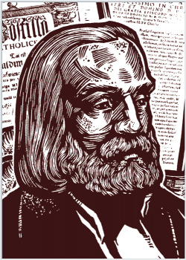
Mikalojus Daukša (1527-1613)
„Kalba yra meilės ryšys, vienybės motina, pilietiškumo tėvas, valstybės sargas.“

Slide 8
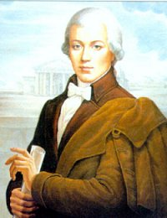
Laurynas Stuoka-Gucevičius (1753-1798)
„Jis lietuviškojo klasicizmo architektūros pradininkas.“

Slide 9
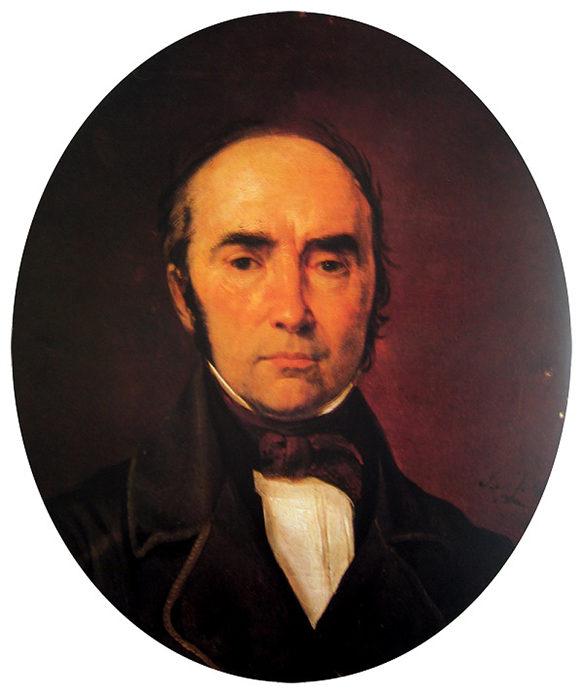
Simonas Daukantas (1793-1864)
„Tas yra žinomu, jog svietas [žmonės] buvo liuosas iki paskuojų gadynių, ir be svieto pritarimo ir žinios ne vien didysis kunigaikštis, bet ir pats kūrėjų kūrėjas [aukščiausias žynys] nieko nedrįso veikti lietos reikaluose. Kas yra teisingu, nesgi kas neša naštą, tas turi žinoti, dėl ko ją neša.“

Slide 10
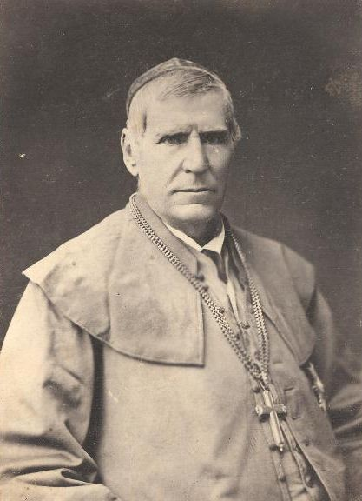
Motiejus Valančius (1801-1875)
„Vyskupas skatino mūsų žmones skaityti lietuviškai. Tai didelis jo nuopelnas mūsų kultūrai, jos ateičiai.“

Slide 11
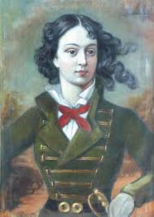
Emilija Pliaterytė (1806-1831)
„Eikit, jūs dar galite būti naudingi, o aš visvien greit mirsiu. Aš, kol gyva, kovosiu už tėvynę!”

Slide 12
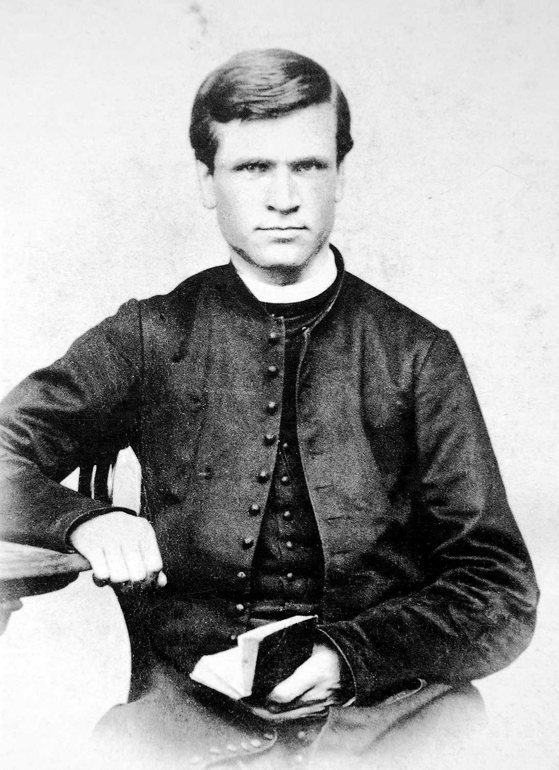
Antanas Baranauskas (1835-1902)
„Kalba yra žmogaus dvasios organas, žmogaus minties ir jausmo išraiška, siejantis laiką ir erdvę, vienijantis visas kartas ir asmenybes.“

Slide 13
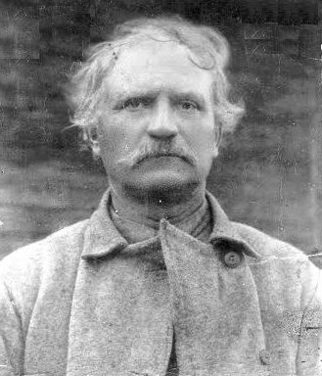
Jurgis Bielinis (1846-1918)
„Knygnešystė- „ne vien tautinė savigyna, bet ir veiksmas, ugdęs tautos savimonę, brandinęs jos visuomenines politines ir kultūrines nuostatas “

Slide 14
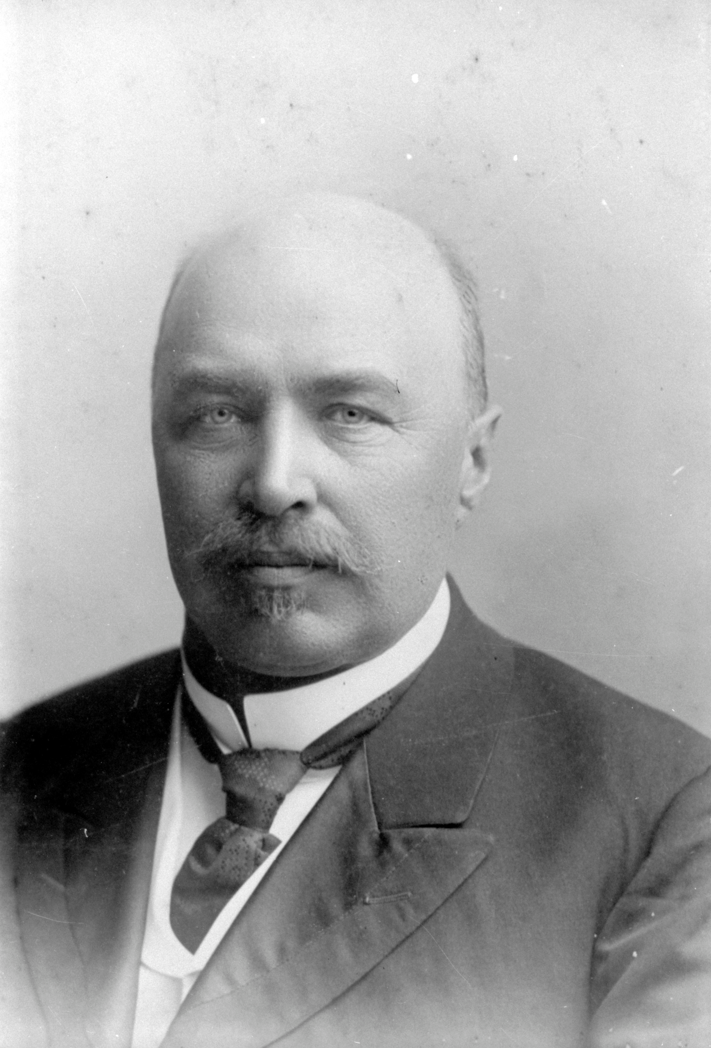
Petras Vileišis (1851-1926)
„Anais spaudos draudimo laikais man gėda buvo, kad mes neturim spaudos, ir aš kovojau, kad spaudą atgautumėm.“

Slide 15
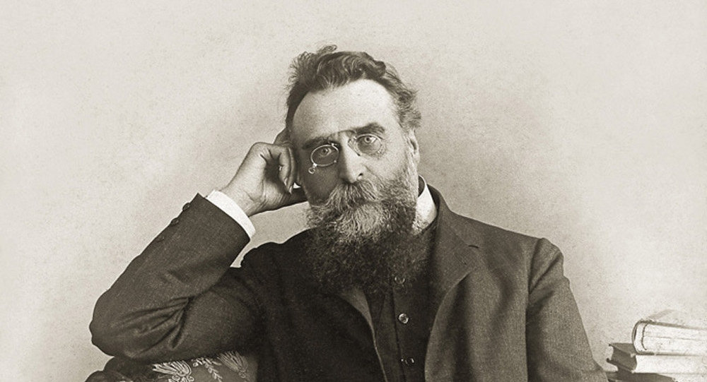
Jonas Basanavičius (1851-1927)
„Tai buvo didis Tėvynės meilės Mokytojas. Lenkams atplėšus Vilnių, Basanavičius, nors paliegęs kūnu, bet milžinas dvasia, liko sostinės sargyboje.“

Slide 16
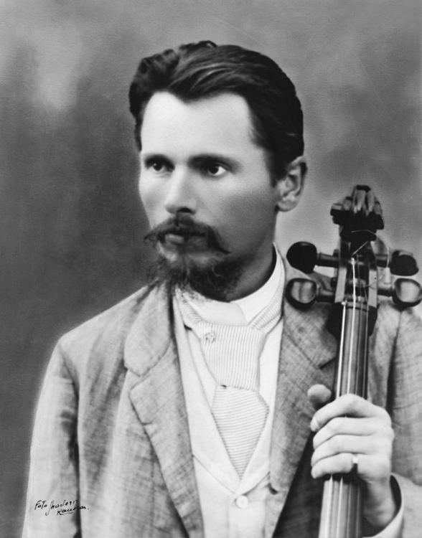
Vincas Kudirka (1858-1899)
„Tik mažai yra žinančiųjų, koks spalvingas, pasiaukojantis Lietuvai buvo šio žmogaus asmeninis gyvenimas. Jis – Lietuvos tautinio atgimimo šauklys“

Slide 17
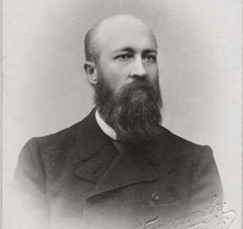
Jonas Jablonskis (1860-1930)
„Tautos dainų kalba – neišsakoma galybė. Ji žmogaus širdį veria, gaivina, žmogų į aukštybes kelia, ir klausomės jos – nemurmėdami, grožėdamies.“

Slide 18
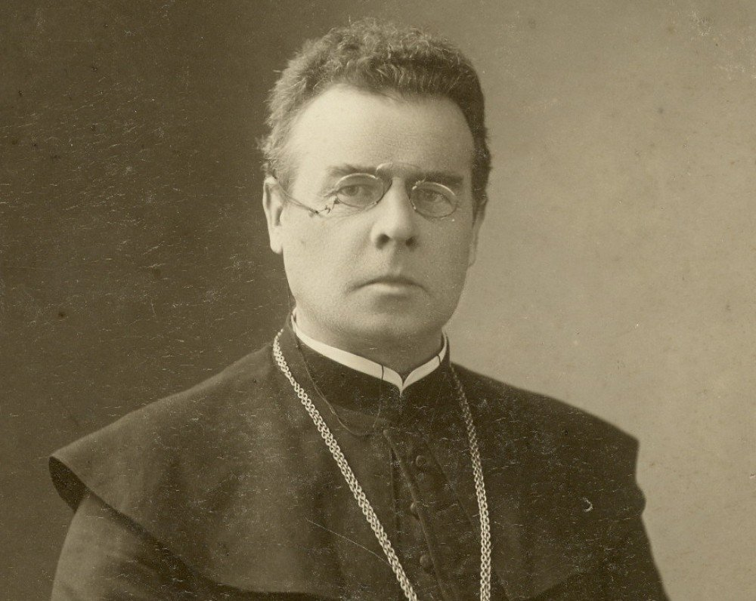
Maironis (1862-1932)
„Įsiklausydamas į garbių žmonių mintis jaučiu, kad man reikia Maironio – kaip nuodugnaus patikrinimo, ką būtina įtvirtinti savyje, kad neliktum vien dulke gyvenimo begalybėje.“

Slide 19
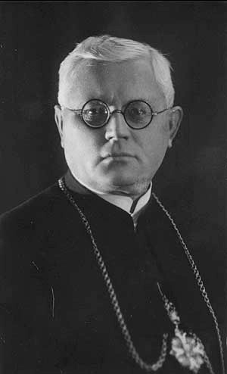
Juozas Tumas-VAIŽGANTAS ( 1869-1933)
„Vaižgantas – žymi modernios lietuvių literatūros susiformavimą, tą, ką jis pats vadino virsmu „iš natūros į kultūrą“.

Slide 20
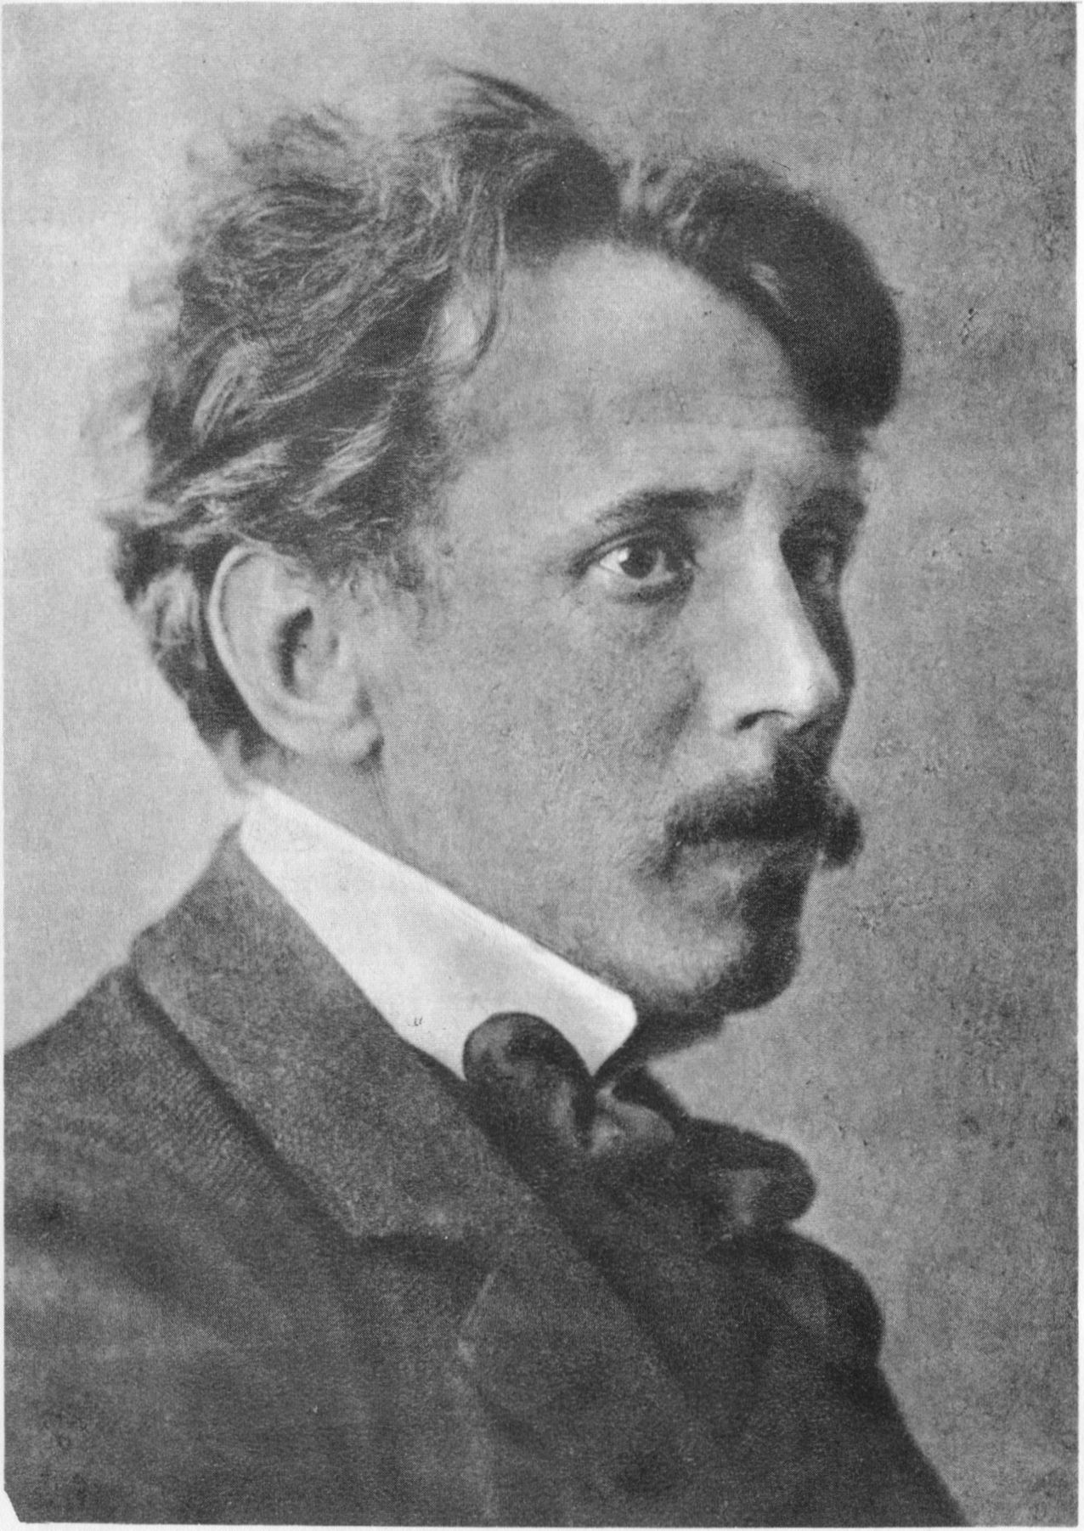
Mikalojus Konstantinas Čiurlionis (1875-1911)
„Muzika – tai Dievo pasiuntinys, atsiųstas judinti švelniausias ir geriausias mūsų sielos stygas, raminti širdis, suvargusias gyvenimo rūpesčiuose.“

Slide 21
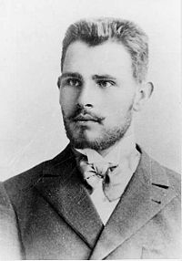
Jonas Biliūnas (1879-1907)
„Jis parašė publicistinių straipsnių, eilėraščių, bandė ir prozą, kurioje kalba apie sunkią darbininkų padėtį, vaizduoja gegužės 1-osios streiką Liepojos mieste.“

Slide 22
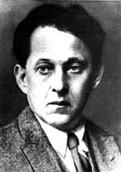
Vincas Krėvė (1882-1954)
„Svarbiausias gyvenimo uždavinys - išgyventi taip amžių, kad savo darbais nenuskriaustum kitų ir nepriverstum jų kentėti.”

Slide 23
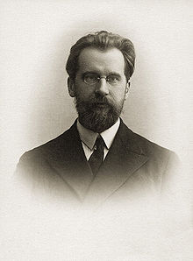
Mykolas Biržiška (1882-1962)
„Jis nebuvo geras oratorius, bet buvo labai daug ir nuosekliai dirbantis žmogus. Dar būdamas gimnazistu, jis seneliui rašė, kad tik dirbdamas jaučiasi laimingas.“

